Slide 1
Thomas Nickl
Kompetenzorientiertes Arbeiten in der 13. Jgst. Teil I:
Allgemeine Aspekte / Neurobiologie
30. Juni 2025

Slide 2
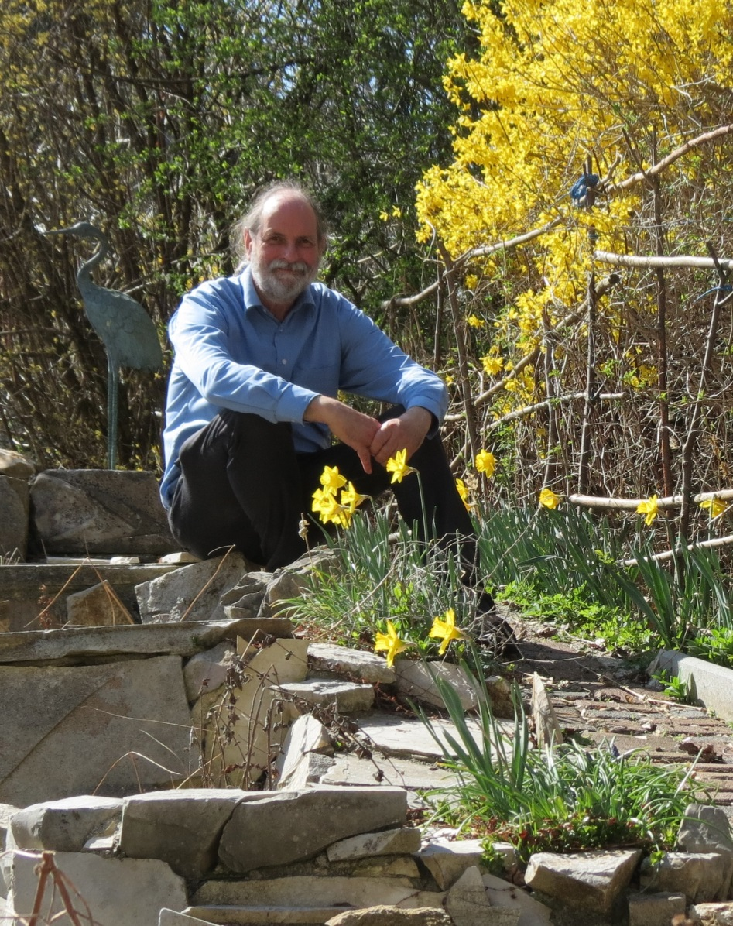
Zur Person
Baujahr 1953
Diplombiologe
Lehramt Biologie, Chemie, Geographie
Auslandsdienst (Bilbao) 1993-1999
Seminarlehrer für Biologie 2007-2019
Buchner-Verlag seit 2020

Slide 3
LehrplanPLUS, Jahrgangsstufe 13
Allgemeine Aspekte

Slide 4
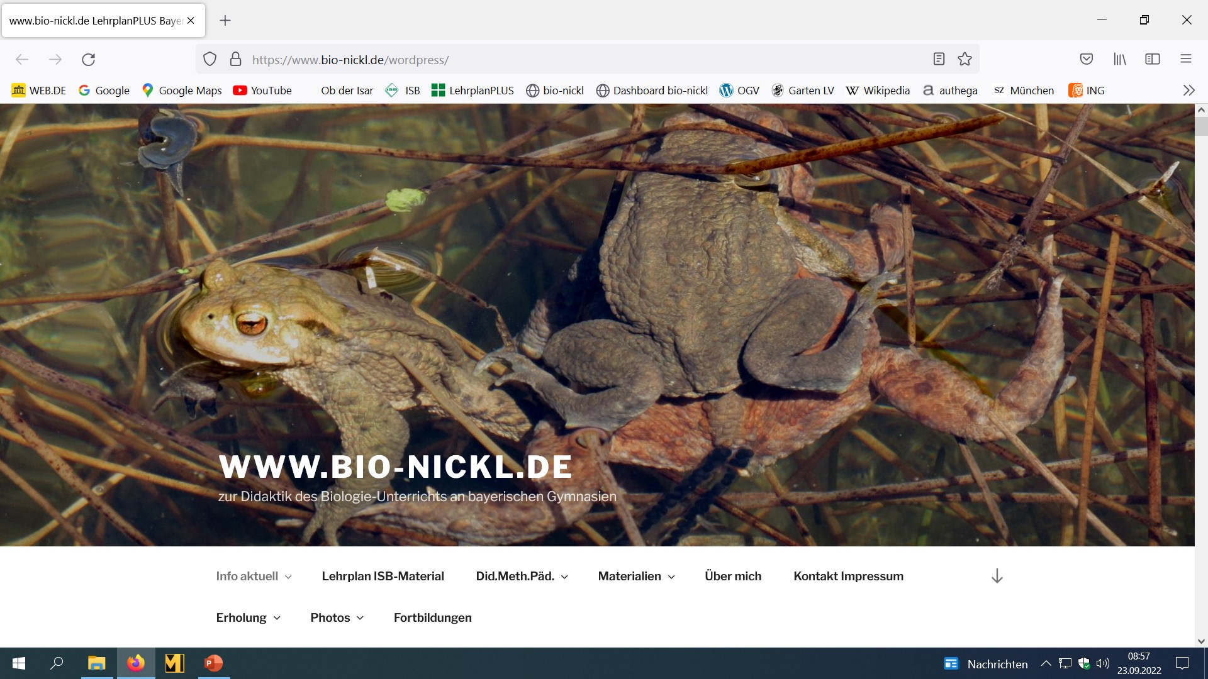

Slide 5
Hier wird diese Multimedia-Präsentation eingestellt.

Slide 9
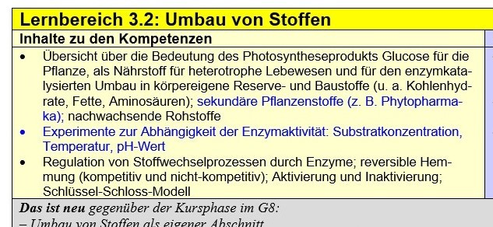
schwarze Schrift: gA- und eA-Kurs
blaue Schrift: nur eA-Kurs

Slide 10
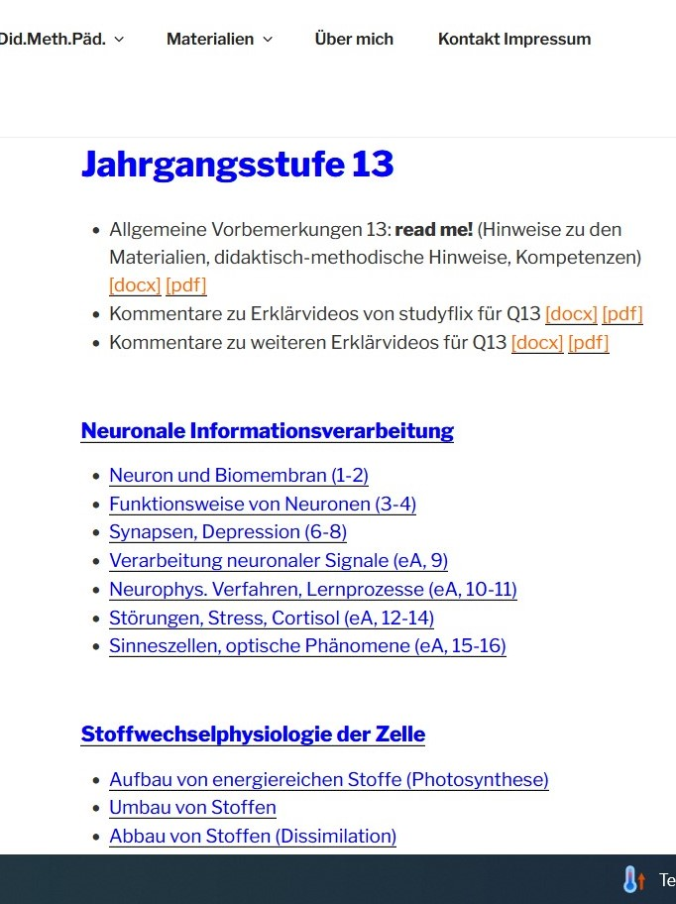

Slide 14
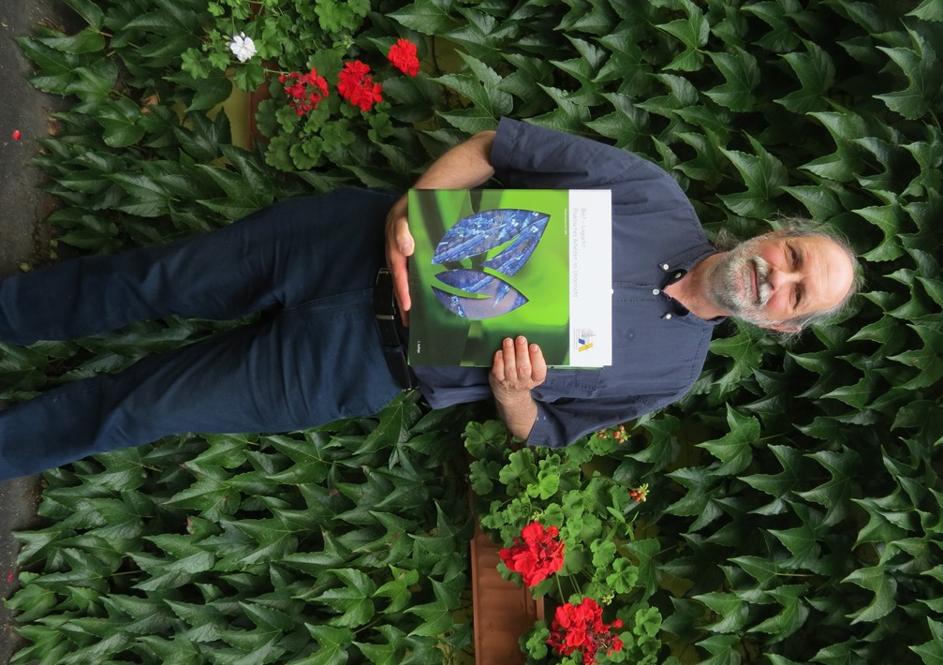
Medien
ALP: Versuchsblätter aus „Bio? – Logisch!“
2. verbesserte und ergänzte Auflage!

Slide 15
Medien
Weise Beschränkung auf die Aspekte im LehrplanPLUS.
Lassen Sie sich nicht von den Büchern verführen!

Slide 16
Medien
Weise Beschränkung auf die Aspekte im LehrplanPLUS.
Lassen Sie sich nicht von den Büchern verführen!
(Auch nicht von bio-nickl!)

Slide 17
Medien
Weise Beschränkung auf die Aspekte im LehrplanPLUS.
Lassen Sie sich nicht von den Büchern verführen!
Zusätzliches eignet sich zur Begabten-Förderung.

Slide 18
Medien
Erklärvideos:
Im Unterricht darauf eingehen, auch wenn Sie diese nicht als Unterrichts-Medien einsetzen, denn sie enthalten Unschärfen und Fehler.

Slide 19
Leitlinien
Mein Vortrag und meine Skripten zielen auf den Normalbetrieb ab (ohne Corona).
Vermutlich müssen Sie also Abstriche machen.
Deshalb ist Evaluation des Vorwissens bei den Schülern so wichtig.

Slide 20
Leitlinien
problemorientiertes Erarbeiten

Slide 21
Leitlinien
problemorientiertes Erarbeiten
Fragen stellen und beantworten, nicht so sehr Fakten lernen.

Slide 22
Leitlinien
problemorientiertes Erarbeiten
Fragen stellen und beantworten, nicht so sehr Fakten lernen.
Vorwissen anwenden im neuen Kontext (kumulatives Arbeiten).

Slide 23
Leitlinien
problemorientiertes Erarbeiten
Fragen stellen und beantworten, nicht so sehr Fakten lernen.
Vorwissen anwenden im neuen Kontext (kumulatives Arbeiten).
Nicht stoffhubern!

Slide 24
Leitlinien
problemorientiertes Erarbeiten
der Weg der Erkenntnisgewinnung

Slide 25
Leitlinien
problemorientiertes Erarbeiten
der Weg der Erkenntnisgewinnung
Modell-Diskussion

Slide 26
Leitlinien
problemorientiertes Erarbeiten
der Weg der Erkenntnisgewinnung
Modell-Diskussion
NTG / Nicht-NTG: Vorwissen beachten

Slide 27
Leitlinien
problemorientiertes Erarbeiten
der Weg der Erkenntnisgewinnung
Modell-Diskussion
NTG / Nicht-NTG: Vorwissen beachten
Vorwissen und Vorkonzepte evaluieren

Slide 28
Leitlinien
problemorientiertes Erarbeiten
der Weg der Erkenntnisgewinnung
Modell-Diskussion
NTG / Nicht-NTG: Vorwissen beachten
Vorwissen und Vorkonzepte evaluieren
sprachsensibler Unterricht

Slide 29
Leitlinien
problemorientiertes Erarbeiten
der Weg der Erkenntnisgewinnung
Modell-Diskussion
NTG / Nicht-NTG: Vorwissen beachten
Vorwissen und Vorkonzepte evaluieren
sprachsensibler Unterricht
Berufsbilder

Slide 30
Leitlinien
WENIGER
IST
MEHR!

Slide 31
Leitlinien
WENIGER
IST
MEHR!
Faktenwissen
Erkenntnis / Verständnis

Slide 32
Leitlinien
Stets klar machen:
Was ist Lerninhalt?
Was dient nur als Arbeitsmaterial?
Das war noch nie so wichtig wie in der Kursphase nach LehrplanPLUS!
(v. a. wegen der Lernaufgaben)

Slide 33
Leitlinien
Anagramm:

Slide 34
Neurobiologie allgemein
Unsichere Vorkenntnisse aus Chemie und Elektrophysik:
ggf. Berührungsängste bei den Modellen für Ruhe- und Aktionspotential, Erregungsleitung, Synapsentätigkeit

Slide 35
Neurobiologie allgemein
Vorwissen:
8. Klasse: Bau Nervenzelle, Funktion Synapse

Slide 36
Neurobiologie allgemein
Vorwissen:
8. Klasse: Bau Nervenzelle, Funktion Synapse
Chemie (8./9.): Kation, Anion; K⁺ / Na⁺ / Cl⁻

Slide 37
Neurobiologie allgemein
Vorwissen:
8. Klasse: Bau Nervenzelle, Funktion Synapse
Chemie (8./9.): Kation, Anion; K⁺ / Na⁺ / Cl⁻
Chemie (9./10.): Polarität von kovalenten Bindungen (polar/unpolar); hydrophil, hydrophob, lipophil, amphiphil

Slide 38
Neurobiologie allgemein
Vorwissen:
8. Klasse: Bau Nervenzelle, Funktion Synapse
Chemie (8./9.): Kation, Anion; K⁺ / Na⁺ / Cl⁻
Chemie (9./10.): Polarität von kovalenten Bindungen (polar/unpolar); hydrophil, hydrophob, lipophil, amphiphil
Biologie: einzelne Aspekte zur Biomembran

Slide 39
1 Bau einer Nervenzelle

Slide 40
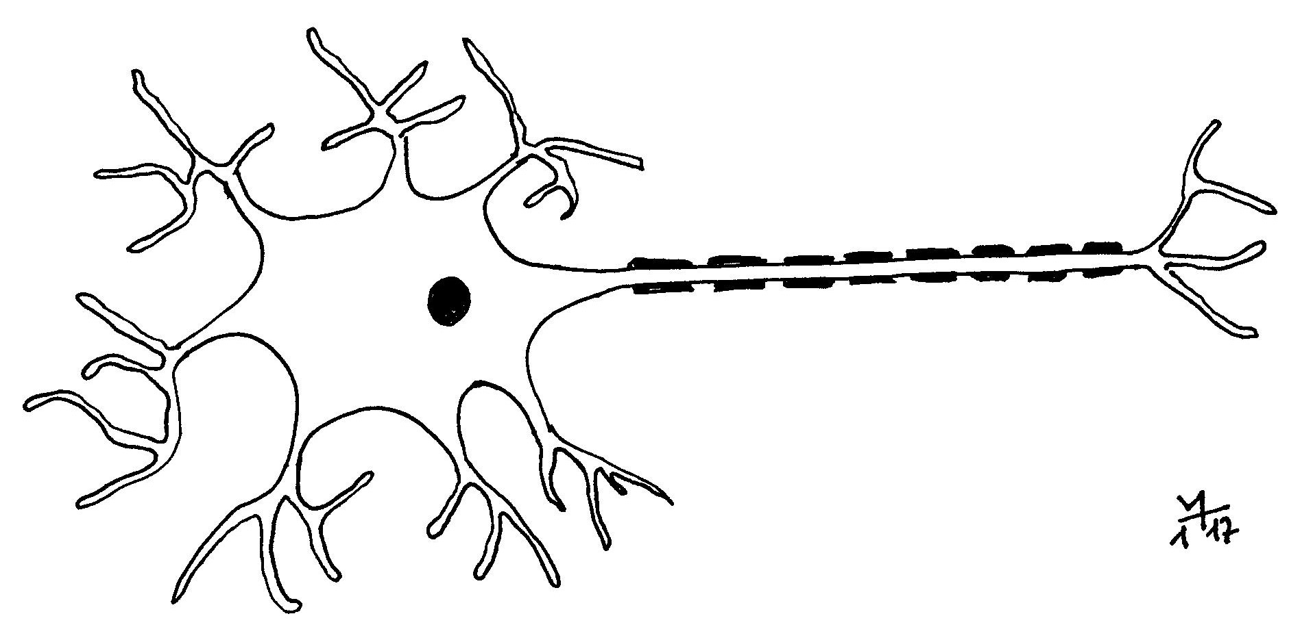
1 Bau einer Nervenzelle
das Soma der/das Axon die Axon-
verzweigung
die Hüllzelle
der (die Myelinscheide)
Dendrit der Schnürring
Nicht: Schwannsche Zelle, Ranvierscher Schnürring, Nissl-Schollen

Slide 41
1 Bau einer Nervenzelle
das Soma der/das Axon die Axon-
verzweigung
die Hüllzelle
der (die Myelinscheide)
Dendrit der Schnürring
Das Axon funktioniert nicht wie ein Kabel!

Slide 42
2 Biomembran, Stofftransport

Slide 43
2 Biomembran, Stofftransport
Phospholipide: Didaktische Reduktion zusammen mit dem Kurs

Slide 44
2 Biomembran, Stofftransport
Phospholipide: Didaktische Reduktion zusammen mit dem Kurs
Nur NTG-Schüler kennen aus der Chemie die Fette!

Slide 45
2 Biomembran, Stofftransport
Phospholipide: Didaktische Reduktion zusammen mit dem Kurs

Slide 46
2 Biomembran, Stofftransport
Phospholipide: Didaktische Reduktion zusammen mit dem Kurs

Slide 47
2 Biomembran, Stofftransport
Phospholipide: Didaktische Reduktion zusammen mit dem Kurs
unpolar
polar
Die Begriffe hydrophob (lipophil), hydrophil (lipophob) und amphiphil sind Stoffeigen-schaften und gehören zur Stoffebene.

Slide 48
2 Biomembran, Stofftransport
Zellmembran (Beispiel für Biomembran) mit angelagertem, eingelagertem und integralen Proteinen
Glykoprotein steht nicht im LehrplanPLUS

Slide 49
2 Biomembran, Stofftransport
Diffusion
Osmose
Konzentrations-Gefälle (-Gradient)
selektive Permeabilität

Slide 50
2 Biomembran, Stofftransport
Diffusion
Osmose
Konzentrations-Gefälle (-Gradient)
selektive Permeabilität
Nicht einfach voraussetzen!
Evaluieren und ggf. besprechen!

Slide 51
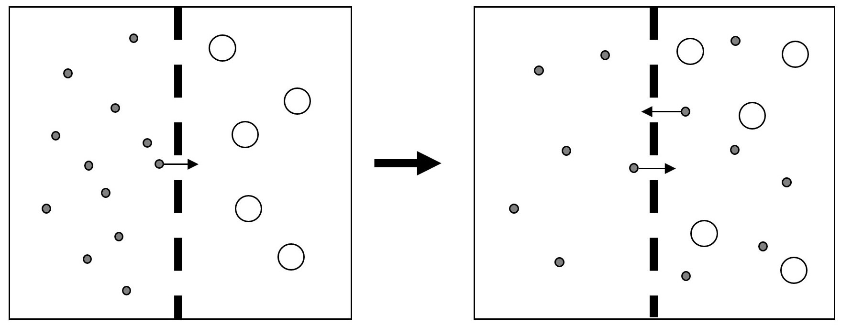
2 Biomembran, Stofftransport
Hypothetischer
Anfangszustand
Gleichgewichts-
zustand

Slide 52
2 Biomembran, Stofftransport
Hypothetischer
Anfangszustand
Gleichgewichts-
zustand
Fachbegriff: osmotische Kraft F_{osm}

Slide 53
2 Biomembran, Stofftransport
Stofftransport durch eine Membran:
freie Diffusion (kleine, ungeladene Teilchen)

Slide 54
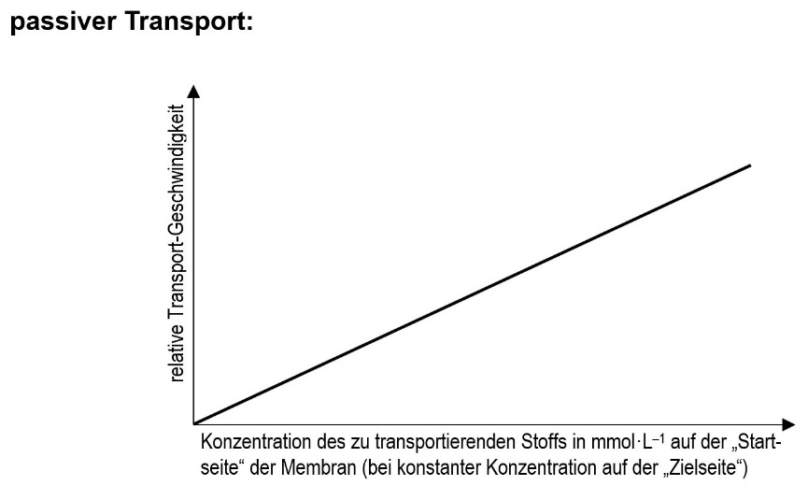
2 Biomembran, Stofftransport
Stofftransport durch eine Membran:
freie Diffusion (kleine, ungeladene Teilchen)

Slide 55
2 Biomembran, Stofftransport
Stofftransport durch eine Membran:
freie Diffusion (kleine, ungeladene Teilchen)
passiver Transport durch Tunnelproteine

Slide 56
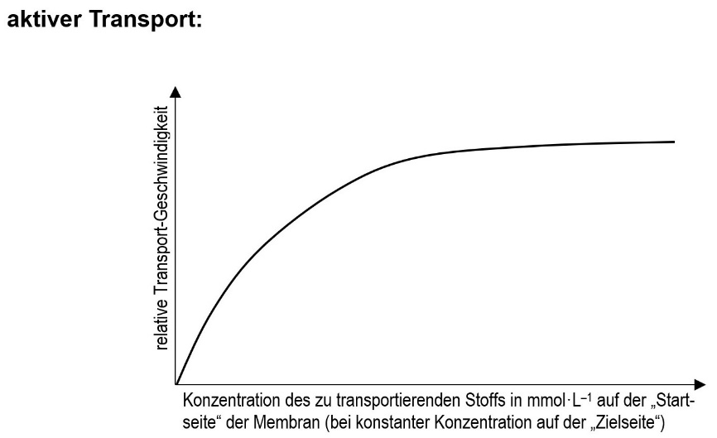
2 Biomembran, Stofftransport
Stofftransport durch eine Membran:
freie Diffusion (kleine, ungeladene Teilchen)
passiver Transport durch Tunnelproteine
aktiver Transport durch Tunnelproteine

Slide 57
2 Biomembran, Stofftransport
Stofftransport durch eine Membran
Fachbegriffe, die nicht im LehrplanPLUS stehen:
Antiport und Symport
Unterscheidung zwischen Kanalprotein und Carrier
primärer und sekundärer aktiver Transport

Slide 58
3 Ruhepotential

Slide 59
3 Ruhepotential
Didaktische Reduktion gemeinsam mit dem Kurs

Slide 60
3 Ruhepotential
Didaktische Reduktion gemeinsam mit dem Kurs

Slide 61
3 Ruhepotential
Didaktische Reduktion gemeinsam mit dem Kurs
„Meer-wasser“

Slide 62
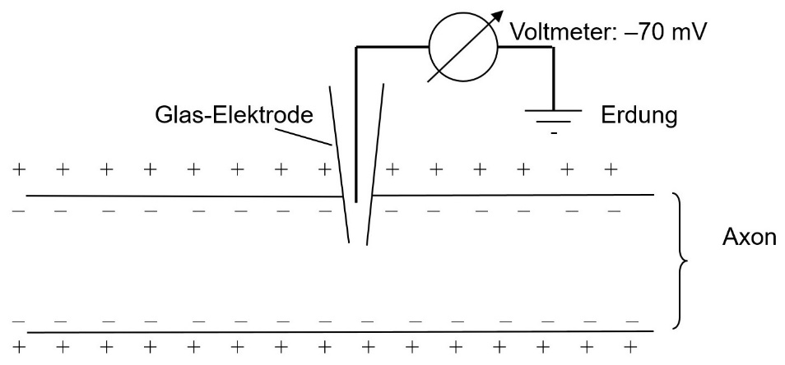
3 Ruhepotential
Messung von Membranpotentialen
Mess- oder Ableit-Elektrode:

Slide 63
3 Ruhepotential
Begriff Potential:
Spannungsdifferenz
Ruhepotential am Neuron: - 70 mV innen gegen außen

Slide 64
3 Ruhepotential
Begriff Potential:
Spannungsdifferenz
Ruhepotential am Neuron: - 70 mV innen gegen außen
Aktionspotential: zeitlicher Verlauf des Membran-Potentials mit Spitze bei + 30 mV

Slide 65
3 Ruhepotential
Ursachen des Ruhepotentials:
Konzentrations-Gradient, -Gefälle, -Unterschied (chemischer Gradient)
elektrostatischer bzw. elektrischer Gradient, Spannungs-Unterschied

Slide 66
3 Ruhepotential
Ursachen des Ruhepotentials:
Konzentrations-Gradient, -Gefälle, -Unterschied (chemischer Gradient)
→ osmotische Kraft F_{osm}
elektrostatischer bzw. elektrischer Gradient, Spannungs-Unterschied
→ elektrostatische Kraft F_{el}

Slide 67
3 Ruhepotential
Ursachen des Ruhepotentials:
Konzentrations-Gradient, -Gefälle, -Unterschied (chemischer Gradient)
→ osmotische Kraft F_{osm}
elektrostatischer bzw. elektrischer Gradient, Spannungs-Unterschied
→ elektrostatische Kraft F_{el}
RP: GGW von osmotischer und elektrostat. Kraft
(auf Kalium-Ionen)

Slide 68
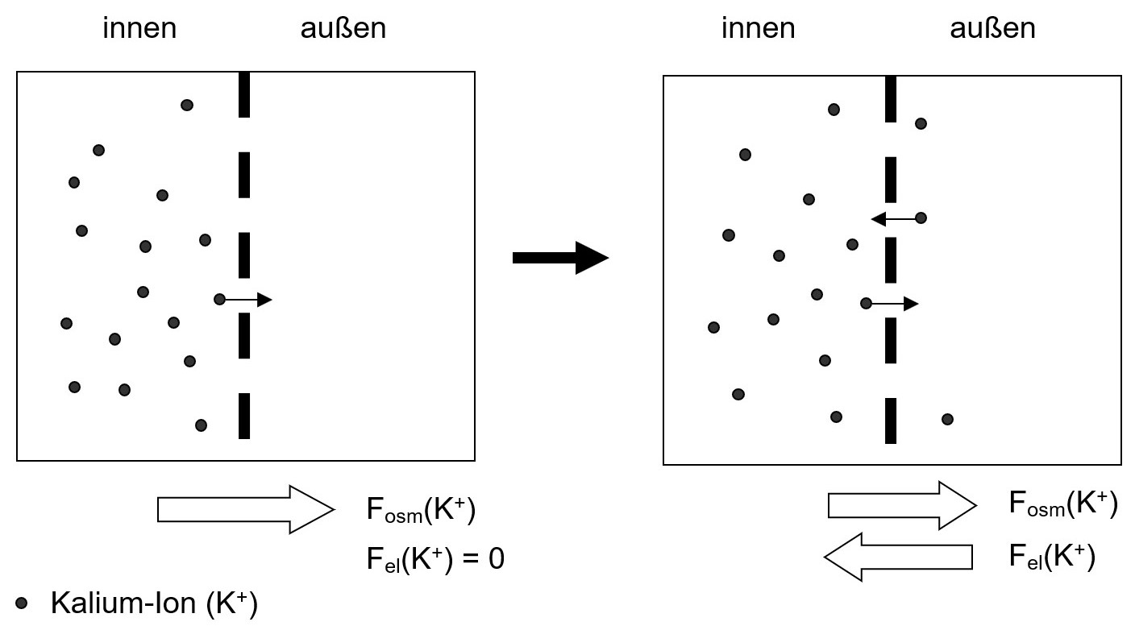
3 Ruhepotential
Hypothetischer Anfangszustand
Gleichgewichts-Zustand

Slide 69
3 Ruhepotential
Aufrechterhaltung des Ruhepotentials
Problemorientierung:
Leckstrom
Kräfte auf die Natrium-Ionen (Anwendung)
Auswirkung: vorläufig nur „Verringerung des Betrags beim Ruhepotential“ (noch kein Über-schreiten der Schwelle)
nicht: „positiveres Ruhepotential“!

Slide 70
3 Ruhepotential
Aufrechterhaltung des Ruhepotentials:
Leckstrom
Kräfte auf die Natrium-Ionen (Anwendung)
Auswirkung: vorläufig nur „Verringerung des Betrags beim Ruhepotential“ (noch kein Über-schreiten der Schwelle)
Lösung des Problems: aktiver Transport von Natrium-Ionen nach außen (Natrium-Kalium-Pumpe)

Slide 71
4 Depression

Slide 72
4 Depression
NEU: Endlich im Lehrplan gelandet!
Symptome und Schweregrade
diverse Ursachen, v. a. diskutieren:
- Monoamin-Hypothese
- Vulnerabilitäts-Stress-Modell
2-3 Unterrichtsstunden

Slide 73
4 Depression
Monoamin-Hypothese:
Neurotransmitter Serotonin und Noradrenalin (mit 1 Aminogruppe) haben zu geringe Aktivität im Gehirn

Slide 74
4 Depression
Monoamin-Hypothese:
Neurotransmitter Serotonin und Noradrenalin (mit 1 Aminogruppe) haben zu geringe Aktivität im Gehirn
Therapie:
Erhöhung der Transmitter-Konzentration z. B. durch Gabe von Serotonin-Wiederaufnahme-Hemmer

Slide 75
4 Depression
Monoamin-Hypothese:
Neurotransmitter Serotonin und Noradrenalin (mit 1 Aminogruppe) haben zu geringe Aktivität im Gehirn
Therapie:
Erhöhung der Transmitter-Konzentration z. B. durch Gabe von Serotonin-Wiederaufnahme-Hemmer
Kritik:
monokausales Modell; Konzentrations-Unterschiede zwischen Gesunden und Patienten nicht verifiziert

Slide 76
4 Depression
Vulnerabilitäts-Stress-Modell
Vulnerabilität = Verletzlichkeit, höhere Anfälligkeit für Depression

Slide 77
4 Depression
Vulnerabilitäts-Stress-Modell
Vulnerabilität = Verletzlichkeit, höhere Anfälligkeit für Depression

Slide 78
4 Depression
Vulnerabilitäts-Stress-Modell
Vulnerabilität = Verletzlichkeit, höhere Anfälligkeit für Depression

Slide 79
4 Depression
Vulnerabilitäts-Stress-Modell
Vulnerabilität = Verletzlichkeit, höhere Anfälligkeit für Depression
multifaktorielles Modell, Schwellenwert

Slide 80
4 Depression
Komplexität des Krankheitsbildes
Akzeptanz als Krankheit
Therapie-Ansätze
soziale Aspekte:
- Folgen für die Betroffenen
- Umgang mit Betroffenen

Slide 81
4 Depression
Ich nehme deine Erkrankung ernst.
Es ist nicht deine Schuld!
Komm mal in den Arm!
Kann ich dich unterstützen? (z. B. zum Arzt begleiten)
Ich bin für
dich da!

Slide 82
Ab jetzt nur noch eA-Kurs!

Slide 83
5 Neurophysiologische Verfahren

Slide 84
5 Neurophysiologische Verfahren
Elektroneurographie (ENG)
Begriffsklärungen zuvor:
Nerv: Bündel aus Axonen
peripherer Nerv mit sensorischen und motorischen Axonen
Summenpotential: an der Oberfläche gemessene Potentiale aller darunter liegenden Axone

Slide 85
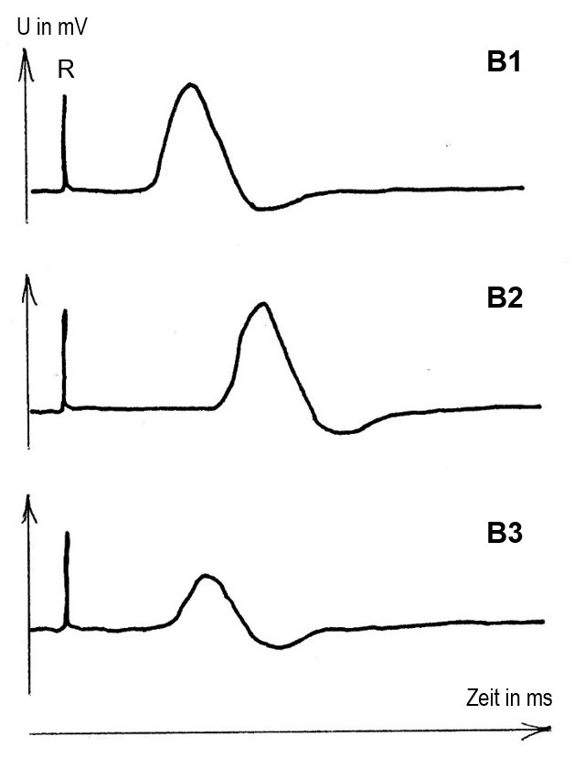
5 Neurophysiologische Verfahren
Elektroneurographie (ENG)
gesunder Zustand
Signal kommt verzögert:
Myelinscheiden geschädigt

Slide 86
5 Neurophysiologische Verfahren
Elektroneurographie (ENG)
gesunder Zustand
Signal kommt verzögert:
Myelinscheiden geschädigt

Slide 87
5 Neurophysiologische Verfahren
Elektroneurographie (ENG)
gesunder Zustand
Signal kommt verzögert:
Myelinscheiden geschädigt
Signal ist verkleinert:
einzelne Axone unterbrochen

Slide 88
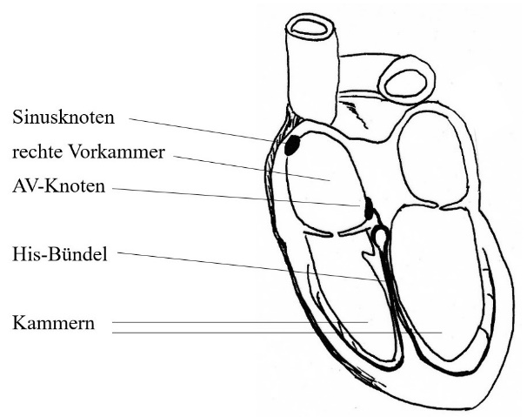
5 Neurophysiologische Verfahren
Elektrokardiographie (EKG)
Erinnerung: Bau und Funktion des Herzens (10. Kl.)
Die neuen Begriffe stellen keine Lerninhalte dar, sondern dienen lediglich der Orientierung.

Slide 89
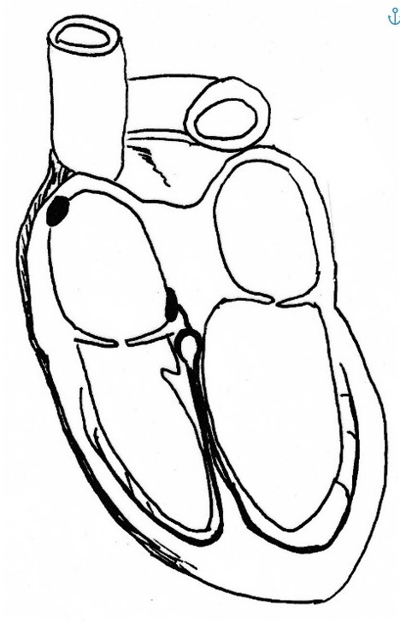
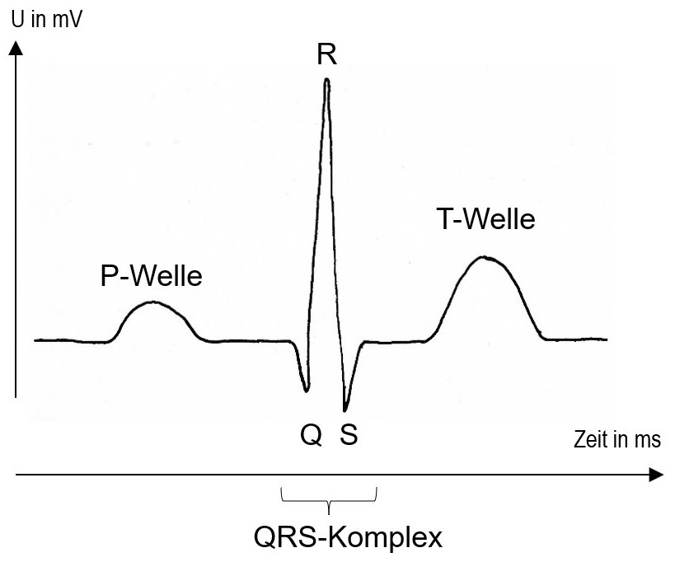
5 Neurophysiologische Verfahren
Elektrokardiographie (EKG)
Zuordnung der Signale
Sinusknoten: Vorhöfe
Rückbildung der Erregung in den Kammern
His-Bündel:
Kammern

Slide 90
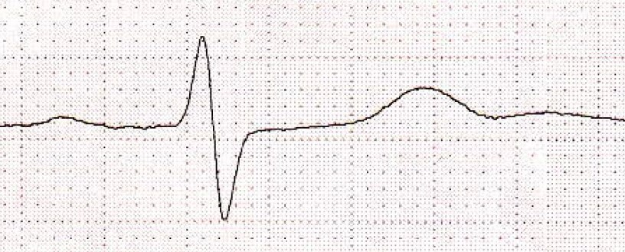
5 Neurophysiologische Verfahren
Elektrokardiographie (EKG)
Erinnerung: Bau und Funktion des Herzens
P R S T
Vor-
Kammer-
Kont.
Kam-mer-Kont.
Rück-bildung der Err.

Slide 91
5 Neurophysiologische Verfahren
Lerninhalte dabei?

Slide 92
5 Neurophysiologische Verfahren
Lerninhalte dabei?

Slide 93
5 Neurophysiologische Verfahren
Kompetenz-Training: Informationen aus Materialien auswählen, zuordnen, verarbeiten, darstellen, diskutieren
den medizinischen Nutzen dieser Diagnose-Instrumente erklären:
ENG: Graphen interpretieren
EKG: Zacken zuordnen

Slide 94
6 Zelluläre Prozesse des Lernens

Slide 95
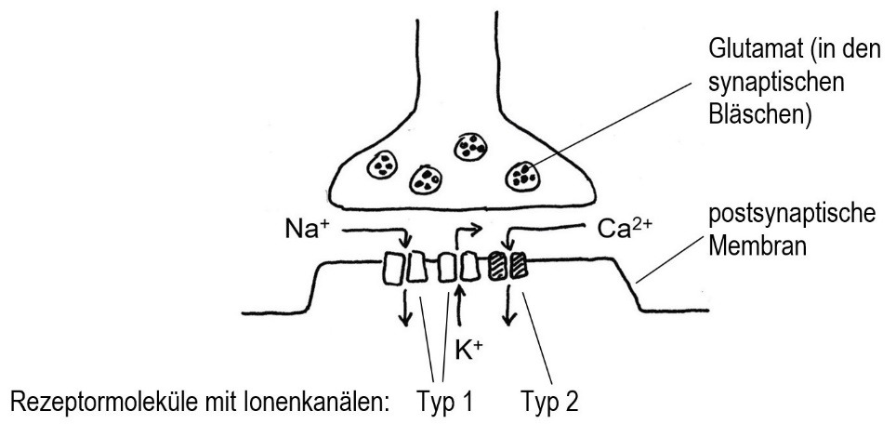
6 Zelluläre Prozesse des Lernens
Neuro-neuronale Synapse: Vertiefung
AMPA-Rezeptoren (Typ 1) funktionieren wie bei der neuro-muskulären Synap-se (Öffnung der Natrium- und Kalium-Kanäle)

Slide 96
6 Zelluläre Prozesse des Lernens
Neuro-neuronale Synapse: Vertiefung
MNDA-Rezeptoren (Typ 2) öffnen Calcium-Kanäle, aber erst nach mehrfacher Depolarisierung der post-synaptischen Membran:
reagieren nur auf wiederholtes Signal
sorgen für Signal-Verstärkung

Slide 97
6 Zelluläre Prozesse des Lernens
Funktionale neuronale Plastizität:
Intensive Nutzung einer Synapse führt zu einer Verstärkung der postsynaptischen Reaktion.
Geringe Nutzung einer Synapse führt zu einer Abschwächung der postsynaptischen Reaktion.

Slide 98
6 Zelluläre Prozesse des Lernens
2 Typen neuronaler Plastizität:
a) strukturell
b) funktional

Slide 99
6 Zelluläre Prozesse des Lernens
a) Strukturelle neuronale Plastizität:
erkennbar in Mikroskop, Elektronenmikroskop
Veränderung der synaptischen Kontaktfläche
Auf- bzw. Abbau ganzer Synapsen
Auf- bzw. Abbau von Axonverzweigungen
Auf- bzw. Abbau von Dendritenverzweigungen

Slide 100
6 Zelluläre Prozesse des Lernens
a) Strukturelle neuronale Plastizität:
erkennbar in Mikroskop, Elektronenmikroskop
Abbau ganzer Nervenzellen
Neubildung von Nervenzellen (nur in zwei Gehirnbereichen möglich)
Umbau ganzer Gehirnbereiche bei Ausfall eines anderen Bereichs

Slide 101
6 Zelluläre Prozesse des Lernens
b) Funktionale neuronale Plastizität:
Veränderung der Menge an ausgeschüttetem Transmitter pro Aktionspotential
Veränderung der Rezeptordichte auf postsynap-tischer Seite

Slide 102
7 Stress

Slide 103
7 Stress
Vorwissen:
8. Klasse:
Zusammenwirken von Nerven- und Hormon-System
Stress-Bewältigung
ggf. Eustress und Distress

Slide 104
7 Stress
2 Systeme („Achsen“) mit Neuronen und Hormonen
etwas Neuro-Anatomie zu Beginn
(1 Stunde)

Slide 105
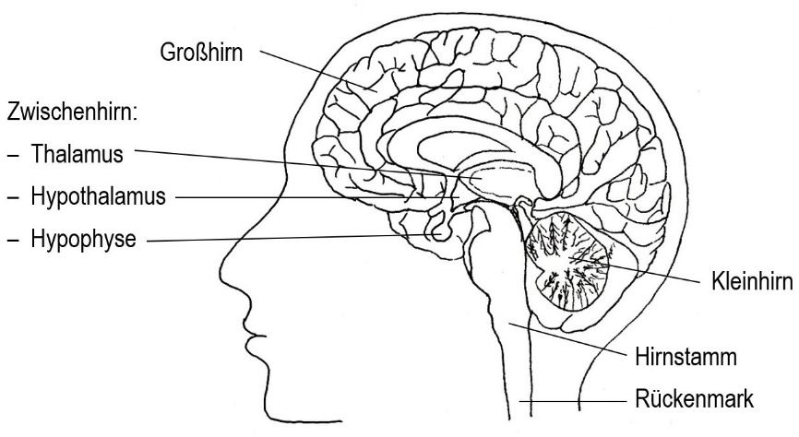
7 Stress
Hypothalamus
Hypophyse

Slide 106
8 Sinneszellen

Slide 107
8 Sinneszellen
Primäre Sinneszellen: z. B. Geruchs-Sinneszellen
graduierte Aktions-
Potentiale Potentiale

Slide 108
8 Sinneszellen
Sekundäre Sinneszellen: z. B. Geschmacks-Sinnes-zellen
Graduierte Graduierte Aktions-
Potentiale Potentiale Potentiale

Slide 109
8 Sinneszellen
Sehsinneszellen:
Stäbchen (Helligkeit), Zapfen (3 Typen, Farbe)
äußeres Segment inneres Segment
Membranstapel Zellkern
(Discs) mit viele Axon
Rhodopsin Mitochondrien
graduierte Potentiale

Slide 110
8 Sinneszellen
Signaltransduktion (-übermittlung) im Auge:
Information in Form von Photonen (Lichtsignal)

Slide 111
8 Sinneszellen
Signaltransduktion (-übermittlung) im Auge:
Information in Form von Photonen (Lichtsignal)
Änderung der Gestalt (Konformation) von Retinal durch Absorption eines Photons (chemisches Signal)

Slide 112
8 Sinneszellen
Signaltransduktion (-übermittlung) im Auge:
Information in Form von Photonen (Lichtsignal)
Änderung der Gestalt (Konformation) von Retinal durch Absorption eines Photons (chemisches Signal)
Ausbildung einer Hyperpolarisation an der Membran der Seh-Sinneszelle (Rezeptor-Potential: elektrisches Signal)

Slide 113
8 Sinneszellen
Signaltransduktion (-übermittlung) im Auge:
Information in Form von Photonen (Lichtsignal)
Änderung der Gestalt (Konformation) von Retinal durch Absorption eines Photons (chemisches Signal)
Ausbildung einer Hyperpolarisation an der Membran der Seh-Sinneszelle (Rezeptor-Potential: elektrisches Signal)
Ausschüttung des Neurotransmitters an der Synapse (chemisches Signal)

Slide 114
8 Sinneszellen
Signaltransduktion (-übermittlung) im Auge:
Information in Form von Photonen (Lichtsignal)
Änderung der Gestalt (Konformation) von Retinal durch Absorption eines Photons (chemisches Signal)
Ausbildung einer Hyperpolarisation an der Membran der Seh-Sinneszelle (Rezeptor-Potential: elektrisches Signal)
Ausschüttung des Neurotransmitters an der Synapse (chemisches Signal)
Ausbildung einer Depolarisation am Dendriten der nachgeschalteten Nervenzelle (elektrisches Signal)

Slide 115
8 Sinneszellen
Signaltransduktion (-übermittlung) im Auge:
Information in Form von Photonen (Lichtsignal)
Ausbildung einer Depolarisation am Dendriten der nachgeschalteten Nervenzelle (elektrisches Signal)
Änderung der Gestalt (Konformation) von Retinal durch Absorption eines Photons (chemisches Signal)
Ausbildung einer Hyperpolarisation an der Membran der Seh-Sinneszelle (Rezeptor-Potential: elektrisches Signal)
Ausschüttung des Neurotransmitters an der Synapse (chemisches Signal)

Slide 116
8 Sinneszellen
Signaltransduktion (-übermittlung) im Auge:
Rhodopsin aus Opsin (Protein) und Retinal (Chromo-phor)
Diesen Gestaltwandel verstehen alle
Kursteilnehmer, auch Nicht-NTGler.

Slide 117
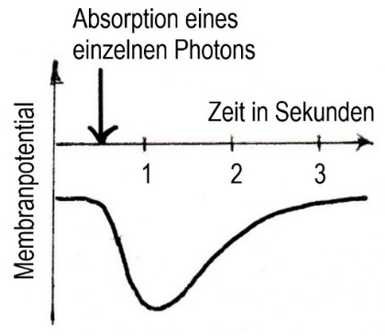
8 Sinneszellen
Signaltransduktion (-übermittlung) im Auge:
Hyperpolarisation:
Hyperpolarisation des Membranpotentials (graduiertes Signal)
ggf.: Verstärkung des Signals
auf das 100-fache
Keine Details zur Reaktions-
Kaskade! Kein Ionen-Mechanismus!

Slide 118
ENDE

